Slide 1
Prezentacja dla wykładowców architektury i budownictwa
Rozdział 02
Zastosowania

Slide 2
Spis treści
Elewacje
Zielone ściany
Dachy
Wystrój wnętrz
Instalacje wodociągowe
Ruchome schody i windy
Lotniska
Mała architektura miejska
Renowacja
Stadiony
Baseny pływackie

Slide 3
1. Elewacje

Slide 4
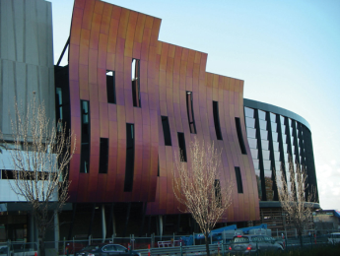
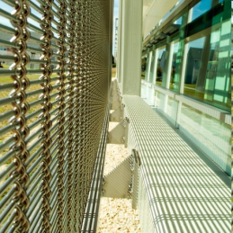
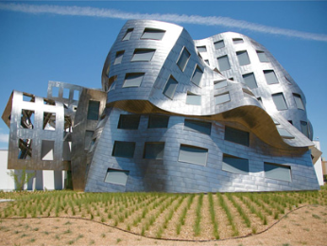
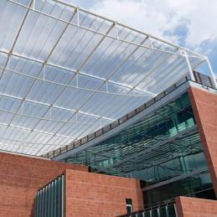
Od lewej, zgodnie z ruchem wskazówek zegara:
Elewacja centrum handlowego w Westfield Doncaster, Wiktoria, Australia⁴
Siatka przeciwsłoneczna ze stali nierdzewnej na elewacji budynku szkoły niedaleko Waszyngtonu, DC, USA. Ogranicza promieniowanie słoneczne, oszczędza energię, zapewnia dobrą widoczność⁶
Daszek ze stali nierdzewnej nad wejściem, Arizona, USA. Ogranicza promieniowanie słoneczne i jednocześnie pozwala na swobodny przepływ powietrza⁶
Centrum badań medycznych Lou Ruvo zaprojektowane przez Franka Gehry’ego, Las Vegas, USA⁵

Slide 5
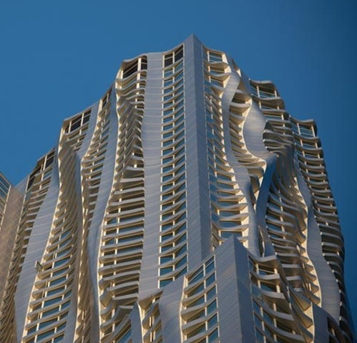
Elewacja ze stali nierdzewnej w 285 metrowym apartamentowcu, Nowy Jork, USA. Zaprojektowana przez Franka Gehry’ego⁷

Slide 6
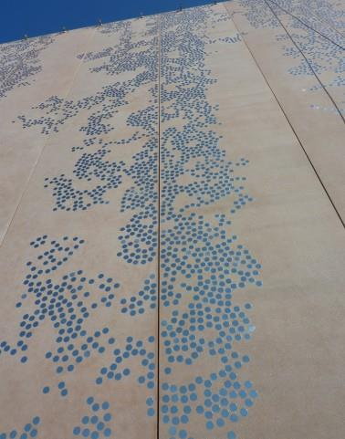
Odblaskowe wkładki ze stali nierdzewnej w betonowej ścianie budynku archiwum, Bure-Saudron (51), Francja⁸

Slide 7
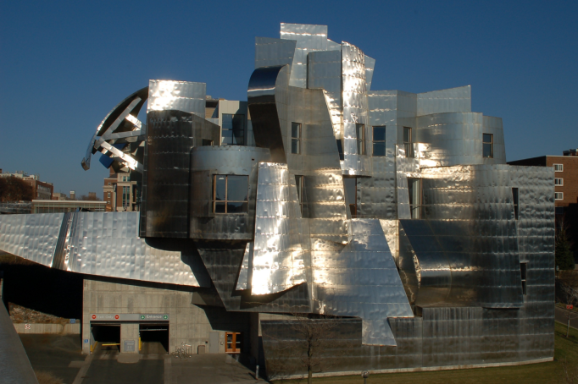
Muzeum Sztuki F.R. Weismana, Minneapolis, USA (1993) Architekt: Frank Gehry⁹
Gehry: "Zawsze czułem, że w architekturze najważniejszy jest materiał. Kiedy przyglądałem się pracom moich przyjaciół artystów – odpowiedni materiał był czymś, co wydawało się właściwe, prawdziwe, dopuszczalne i nie wymyślone.” Dla Muzeum Weismana, Gehry wybrał stal nierdzewną… jest błyszcząca, refleksyjna, ale także posiada niezwykle trwałą powierzchnię, która nadaje budynkowi niepowtarzalną tożsamość.
Notes:
http://www.artsconnected.org/artsnetmn/environ/gehry.html

Slide 8
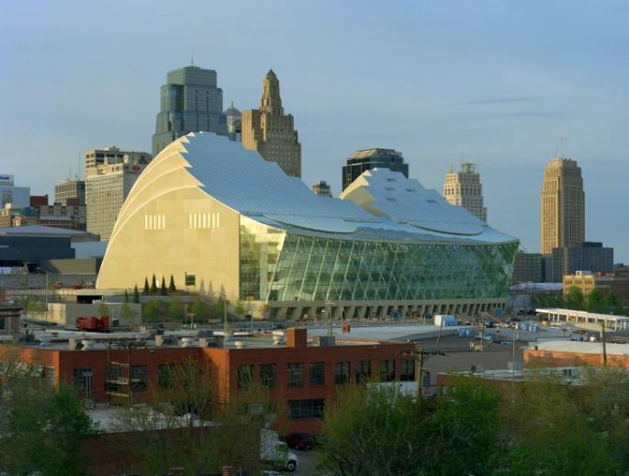
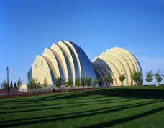
Centrum Sztuk Scenicznych Kauffmana, Kansas City, ISA (2011) Architekt: Moshe Safdie; Engineering: Arup¹⁰
Północna elewacja budynku, której okna wychodzą na centrum Kansas City, składa się z szeregu łukowych ścian, które wznoszą się nad ziemią jak fala. Okładzina elewacji wykonana jest ze stali nierdzewnej. Od grzbietu budynku, szklany dach opada do wysokości kilku pięter i kończy się kaskadą szklanej ściany o wysokości 65 stóp i szerokości 330 stóp, dzięki czemu z głównego hallu Brandmeyera rozpościera się panoramiczny widok na Kansas. Spektakularna szklana fasada i dach są zakotwiczone przez 27 stalowych lin sprężających przypominających instrument strunowy.
Notes:
Architect: Moshe Safdie Structural Engineer: Arup USA, Inc.
http://www.arcspace.com/features/moshe-safdie-/kauffman-center-for-the-performing-arts/

Slide 9
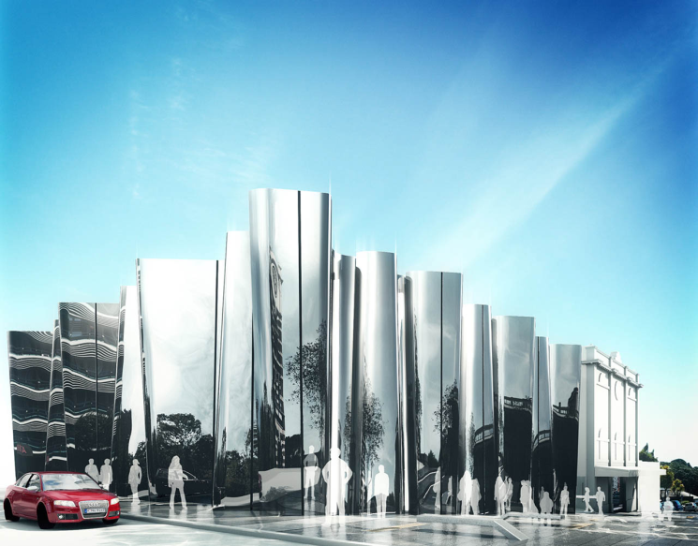
Centrum Sztuki Len Lye, New Plymouth, Nowa Zelandia Architekt: A. Patterson¹¹
Elewacja o wysokości 14 m i wadze 32 ton wykonana z polerowanej na lustro stali nierdzewnej gatunku 316
Notes:
http://www.pattersons.com/mobile/project/len-lye-centre
Fabricating the Len Lye Centre's 32-tonne stainless steel facade is a huge challenge for Taranaki company Rivet.
However, the owner of the New Plymouth business, Steve Scott, says he is loving every minute of it.
The $2 million project to construct the 14-metre-high facade of the New Plymouth centre, which will showcase the work of film maker and kinetic sculptor Len Lye, was a pleasant change from making sinks, hand rails and tanks, Scott said.
"The technical challenge is the best part of the job - the guys love a good challenge." In total, he said the project would equate to the equivalent of a year's work for six staff.
The company had to buy new laser- cutting machinery and create new tooling in-house in order to be able to fabricate the facade, which will be made up of about 510 panels of stainless steel.
The 3000 square metre Len Lye Centre, attached to the Govett-Brewster Art Gallery, was designed by architect Andrew Patterson and is being built by New Plymouth company Clelands Construction.
The total cost of the project, which has been 100 per cent externally funded with zero council borrowing or contribution from New Plymouth District ratepayers, is $11.5 million.
Scott said he spent about six months working with Patterson and Clelands Construction on a facade design they were all happy with and that Scott was confident could be engineered.
About 32 tonnes of the mirror sheet - grade 316 stainless steel - was ordered from a Japanese mill, which Scott said was the only place that could make that grade of steel to the size required.
It was then sent to Taiwan to be polished to a level 8, mirror-like finish. Again, Scott said Taiwan was the only place with the facilities to polish metal of that size to the finish required.
He said he did not know of any other buildings that were constructed of such a material. The tooling developed by Rivet enabled the company to create a curve in the steel panels that was exactly as the architect wanted.
The panels, each measuring 2.8 metres by 1.5m, would fit into each other like a jigsaw to create the Len Lye Centre's facade, which would run along Devon and Queen streets.
Scott said though joins would be visible, they would be as minimalistic as possible.
Rivet, which was established by Scott and his father 22 years ago, became involved with the project at the beginning of 2013 after the tender for construction was awarded to Clelands. Stainless steel was chosen by the architect for the facade because it was, in a sense, a local material.
Ad Feedback
"It's sort of like using the local stone and architects always like using local products," Patterson told the Taranaki Daily News in 2011.
"If you use local material, you engage local industry and expertise." He said Taranaki's stainless steel industry was one of the best in the world, because of the dairy industry.
Scott said he would not have taken on the project if he wasn't 100 per cent sure it could be done.
"I was confident we could do it. We often push the boundaries." By September the panels should start being installed, he said, and the job had to be completed by December. The Len Lye Centre is due to open next year.
Scott said before the panels could be installed, curved concrete walls being made by a Whanganui company using a mould also fabricated by Rivet needed to be erected.
In Rivet's Strandon workshop, sheet metal worker Ian Smith was busy welding away at the framing that would go behind the panels to hold them in place.
He had been working on the project since November, he said, adding with a grin that he was looking forward to seeing the end of it.
Scott also looked forward to seeing the finished product and he was proud to be part of the project.
"I think it will look pretty cool. And if the job's going to go ahead, we might as well be doing it."
- Taranaki Daily News

Slide 10
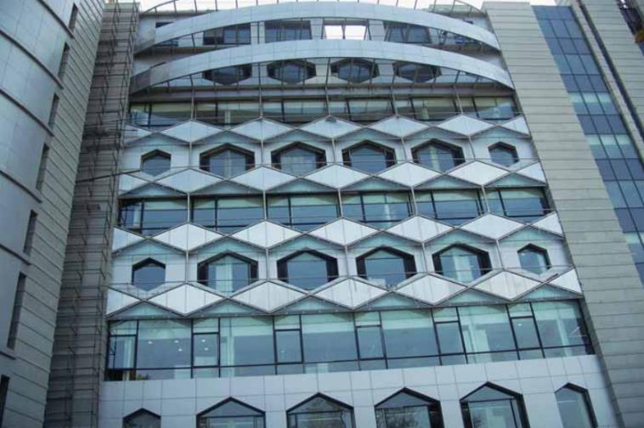
Centrala Linii Metra w Delhi, Indie Architekt: Raj Rewal & Associates¹²
Architekt Raj Rewal & Associates zaprojektował okładzinę elewacji ze stali nierdzewnej dla budynku w New Delhi. Zastosowano w niej rurową kratownicę oraz panele ze stali nierdzewnej rozmieszczone miedzy oszkleniem z hartowanego szła.

Slide 11
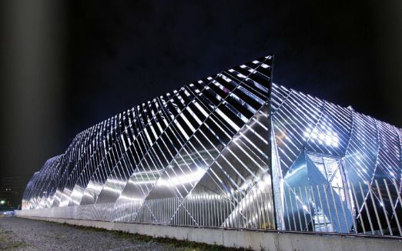
Budynek Ciepłowni, Turyn, Włochy Architekt: JP Buffi¹³
Budynek ciepłowni został pokryty przez zakrzywione, ażurowe ekrany ze stali nierdzewnej, które
mają powierzchnię barwioną na kolor miedziany i są tak umiejscowione, aby zapewnić widok na obiekt znajdujący się wewnątrz konstrukcji.
Notes:
http://issuu.com/hda_paris/docs/hda_2011_references_web_issu

Slide 12
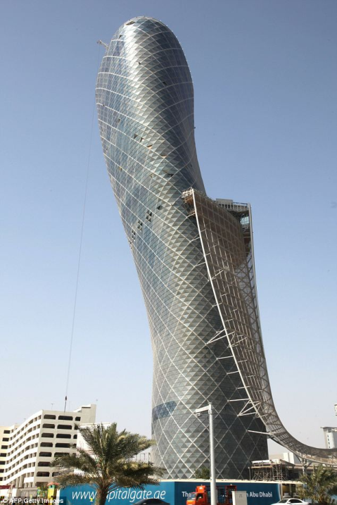
Capital Gate Tower (2010), Abu Dhabi RMJM, Architects¹⁴⁻¹⁶
Charakterystyczny „plusk" ze stali nierdzewnej spływa z 19 piętra budynku Capital Gate i jest to zarówno element dekoracyjny, jak i funkcjonalny zapewniający osłonę przeciwsłoneczną, która eliminuje ponad 30 procent ciepła słonecznego. „Plusk” zakręca wokół budynku w kierunku południowym, aby jak najdłużej chronić wieżę od bezpośredniego oddziaływania światła słonecznego.
„Plusk” wykonany jest z 580 paneli z siatki ze stali nierdzewnej o łącznej powierzchni ~ 5000 m².
Notes:
http://www.dailymail.co.uk/travel/article-1284591/Abu-Dhabi-Capital-Gate-skyscraper-leans-times-Tower-Pisa.html
http://www.e-architect.co.uk/dubai/capital-gate-abu-dhabi
http://www.gkd.de/en/gkd/news/news/d/the-worlds-most-inclined-building/

Slide 13
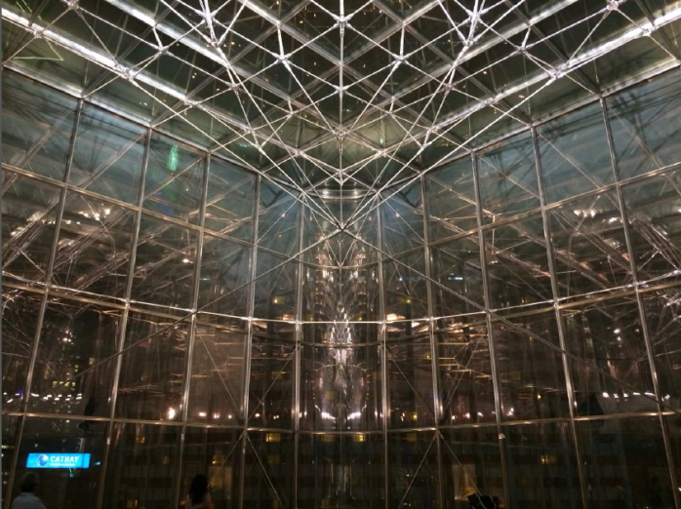
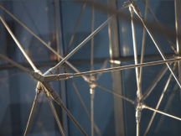
Szklana elewacja¹⁷
Kratownica z cięgien ze stali nierdzewnej połączonych w węzłach podtrzymuje szklaną elewację, maksymalizując otwartą rozświetloną przestrzeń także w narożnikach konstrukcji.
Notes:
http://hda-paris.com/

Slide 14
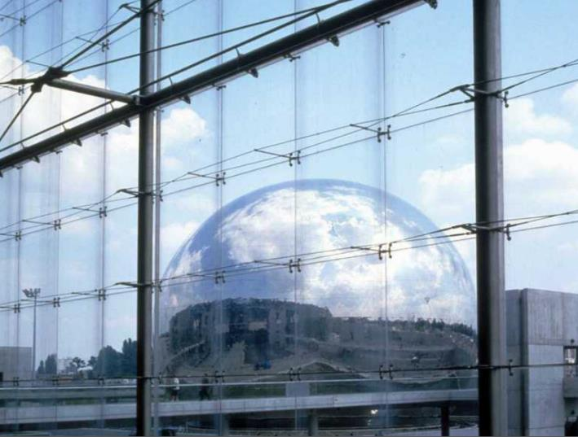
Szklana elewacja, Paryż ¹⁸
Szklana elewacja wspierana jest przez lekką, wysokowytrzymałą konstrukcję ze stali nierdzewnej. Stalowa sfera w tle to «Geode», z unikalną okładziną ze stali nierdzewnej. Tworzy ona kino z 360⁰ ekranem i stanowi część «Cité des Sciences et de l'Industrie»
Notes:
http://hda-paris.com/
http://www.lageode.fr/la-geode/

Slide 15
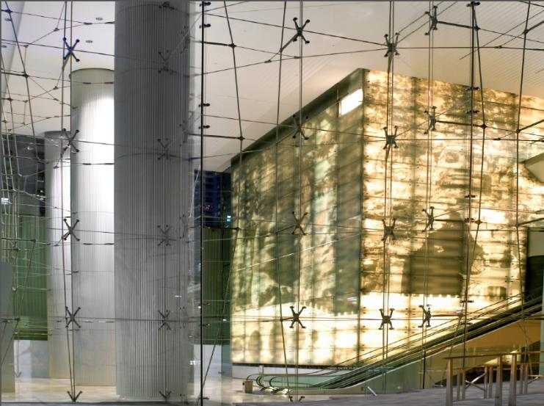
Szklana elewacja, Paryż¹⁸
Notes:
http://hda-paris.com/

Slide 16
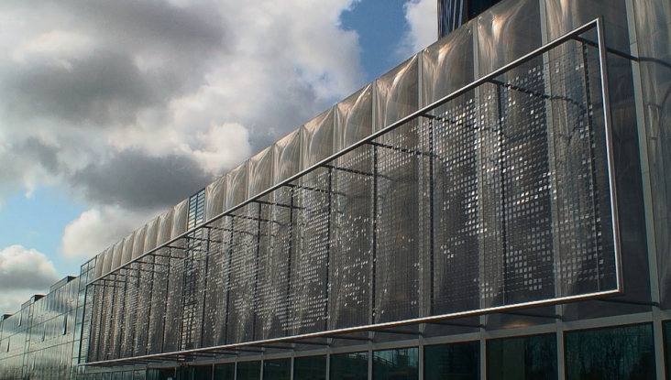
Ażurowa elewacja biurowca, Utrecht, Holandia²⁰ Architekci: Cepezed
Elewacja o powierzchni 3000 m², wykonana jest z siatki ze stali nierdzewnej i ozdobiona przeźroczystymi dyskami z tworzywa sztucznego. Wiatr wywołuje wibrację siatki, a dyski zaczynają się poruszać, co powoduje szmer i efekty świetlne.
Notes:
http://5osa.tistory.com/archive/200906

Slide 17
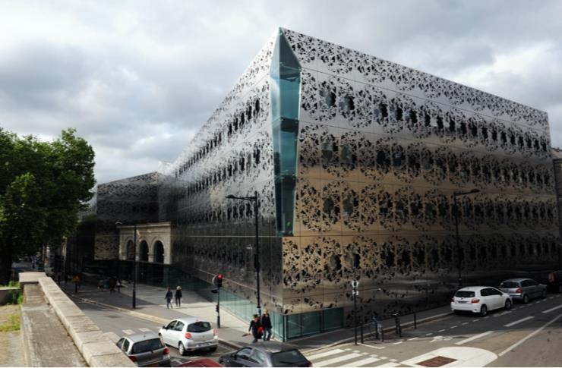
Energooszczędny budynek, Nantes, Francja ²¹ Architekci: FORMA 6 & B. Dacher
Skomplikowane wycinane laserowo kształty elewacji ze stali nierdzewnej nadają budynkowi wyjątkowy wygląd.

Slide 18
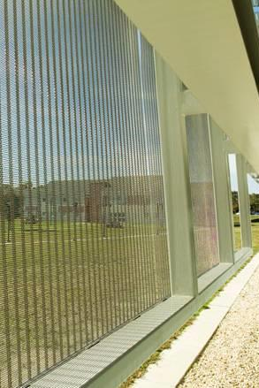
Akademickie Centrum McGowan, Washington, DC, USA Osłona przeciwsłoneczna z siatki⁶
Akademickie Centrum McGowan to budynek z salami lekcyjnymi lokalnej szkoły wyższej. Projekt zakładał zintegrowanie atrium z zewnętrzną przewiewną elewacją w centralnej części budynku, która jest skierowana na wschód.
Osłona przeciwsłoneczna z siatki ze stali nierdzewnej zmniejsza nasłonecznienie w ciągu dnia i ilość powietrza niezbędnego do schłodzenia przestrzeni wewnętrznej w miesiącach letnich. Typowe metalowe osłony przeciwsłoneczne nie mogły być użyte do tego zastosowania, ponieważ w tym przypadku kluczową kwestią była widoczność przez osłonę. Nie oferowały one wystarczająco dużo otwartej przestrzeni.
Notes:
: www.cambridgearchitectural.com

Slide 19
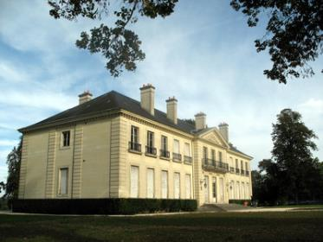
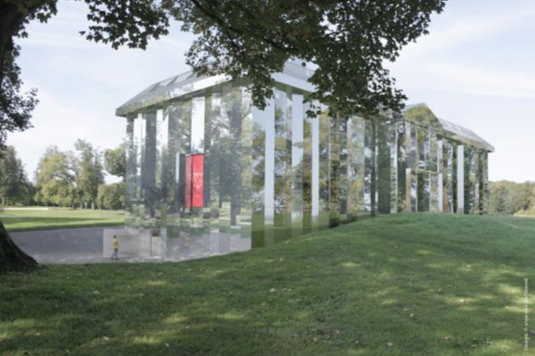
Rehab of Château de Rentilly, Francja²¹⁻²³
Po lewej: przed
Po prawej: po
Współczesny budynek w pobliżu zamku na terenie parku. Elewacja budynku została pokryta płytami ze stali nierdzewnej z wykończeniem lustrzanym.
Xavier Veilhan, architekt:
«… budynek był cieniem tego czym był kiedyś….
Chciałem ścian, które będą odbijać obraz otaczającego parku… »
Notes:
http://www.marneetgondoire.fr/les-albums-photos/album-photos-490/le-chateau-de-rentilly-renaissance-en-2013-230.html?cHash=d2d475c49fe75ee015495efb35c04460
http://www.marneetgondoire.fr/parc-culturel-de-rentilly/le-chateau-rehabilite-un-nouvel-espace-d-art-contemporain-859.html

Slide 20
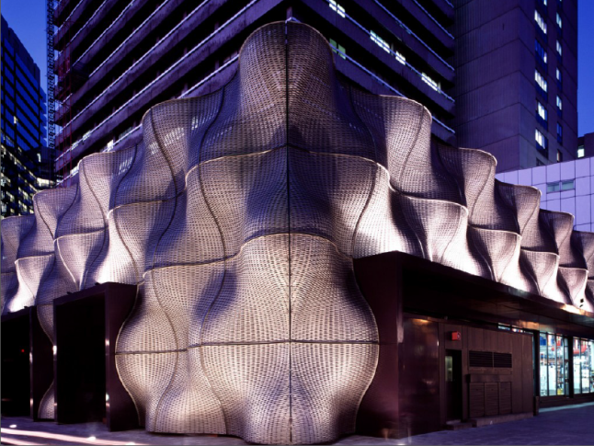
Szpital St Gyu, Londyn²⁴ Architekt: T. Heartherwick
Elewacja pod nazwą „kombinezon” to unikatowa fasada zaprojekowana, aby otoczyć budynek kotłowni zasilającej szpital St Guy. Składa się z 108 pofalowanych płytek splecionych z tkaniny ze stali nierdzewnej. Wraz z podświetleniem w nocy, stanowi wyróżniający się element budynku, witający personel i gości przybywających do szpitala w ciemności.
Notes:
http://www.dezeen.com/2007/08/20/boiler-suit-by-thomas-heatherwick/

Slide 21
American Airlines Arena, Miami, USA
Ekran Mediamesh® został wykonany z siatki ze stali nierdzewnej o powierzchni ok. 1 tys. mkw., w którą wpleciono profile LED. Ekran jest tak skonstruowany, że nie zasłania widoku gościom będącym wewnątrz obiektu, jednocześnie wyświetlając cyfrowy obraz widoczny z zewnątrz budynku.
Wysoka na trzy kondygnacje instalacja (ok. 12 m wysokości i 24 m szerokości) jest cztery razy większa niż przeciętny billboard.
American Airlines Arena co roku gości ponad 1,3 mln widzów biorących udział w koncertach czy też przeróżnych wydarzeniach sportowych.

Slide 22
Elewacje – źródła (1/2):
https://www.worldstainless.org/Files/issf/non-image-files/PDF/Euro_Inox/Facades_PL.pdf
https://www.worldstainless.org/Files/issf/non-image-files/PDF/Euro_Inox/Innovative_facades_PL.pdf
http://www.archiexpo.com/architecture-design-manufacturer/stainless-steel-facade-cladding-2964.html Więcej przykładów można znaleźć tu!
http://www.steelcolor.com.au/westfield-doncaster/
http://wikimapia.org/7695594/Cleveland-Clinic-Lou-Ruvo-Center-for-Brain-Health#/photo/3116187
http://cambridgearchitectural.com/
https://newyorkbygehry.com/
http://archinect.com/firms/project/39353/edf-archives-center/9174600
http://greatbuildings.com/buildings/Weisman_Art_Museum.html
http://www.arcspace.com/features/moshe-safdie-/kauffman-center-for-the-performing-arts/
http://pattersons.com/civic/len-lye-contemporary-art-museum/
http://www.stainlessindia.org/UploadPdf/SI_Mar08.pdf
http://www.archilovers.com/projects/30432/centrale-termica-teleriscaldamento-iride-energia.html
http://www.skyscrapercenter.com/building/capital-gate-tower/3172

Slide 23
Elewacje – źródła (2/2):
http://www.dailymail.co.uk/travel/article-1284591/Abu-Dhabi-Capital-Gate-skyscraper-leans-times-Tower-Pisa.html
http://www.e-architect.co.uk/dubai/capital-gate-abu-dhabi
http://hda-paris.com/
https://www.parisinfo.com/musee-monument-paris/71198/La-Geode
http://issuu.com/hda_paris/docs/hda_2011_references_web_issu
http://5osa.tistory.com/entry/Cepezed-and-Ned-Kahn-Studios-Vertical-Canal-fa%C3%A7ade-Utrecht-Netherlands
http://www.reseaux-artistes.fr/dossiers/beatrice-dacher/architecture-sully-2006-2010
http://www.marneetgondoire.fr/les-albums-photos/album-photos-490/le-chateau-de-rentilly-renaissance-en-2013-230.html?cHash=d2d475c49fe75ee015495efb35c04460
http://www.marneetgondoire.fr/le-parc/les-espaces-1705.html
http://www.dezeen.com/2007/08/20/boiler-suit-by-thomas-heatherwick
http://www.gkdmediamesh.com/blog/the_role_of_metallic_mesh_in_transforming_stadium_architecture.html

Slide 24
2. Zielone ściany

Slide 25
Zielone ściany
Zielone elewacje stanowią coraz bardziej popularny element architektury, zapewniają ogromne korzyści dla budynku od zwykłego udogodnienia dla mieszkańców, przez regulację ciepła, do poprawy jakości powietrza.
Zastosowanie lin, prętów i siatek ze stali nierdzewnej do modelowania wzrostu roślin pnących na elewacji budynku stanowi alternatywę dla tradycyjnego obsadzania roślin w zielonych ścianach.
Doposażenie istniejących konstrukcji w zieloną elewację również nie nastręcza problemów.

Slide 26
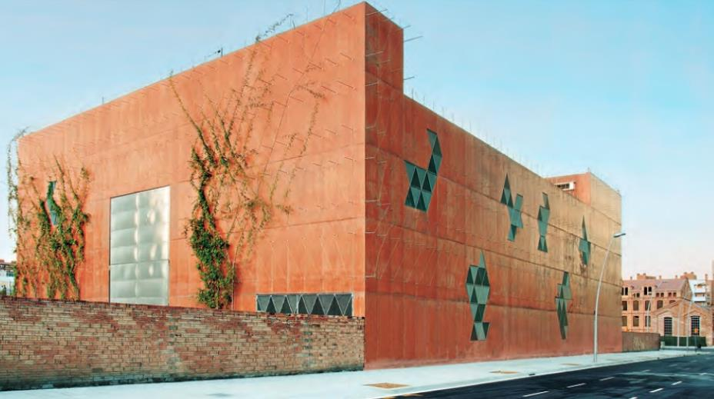
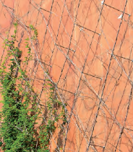
Zielona elewacja¹
Budynek mieszczący transformatory elektryczne, Barcelona.
Liny i elementy złączne ze stali nierdzewnej podtrzymują roślinność.

Slide 27
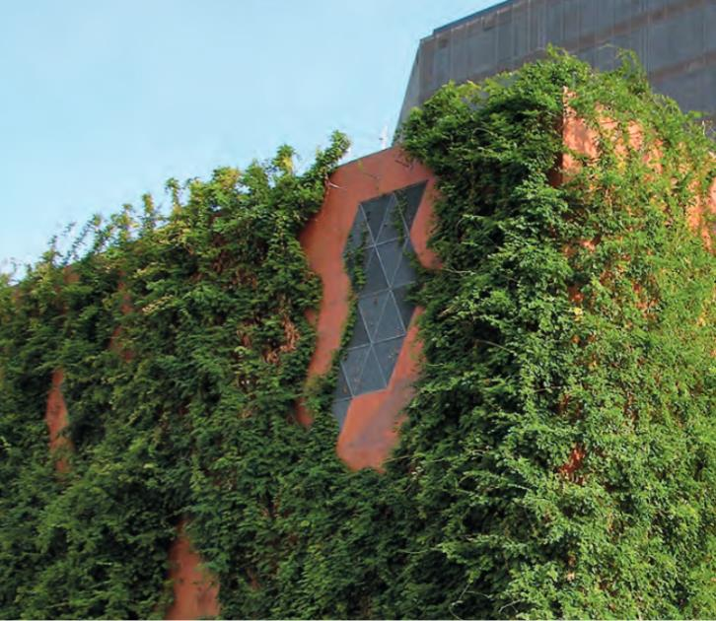
Green facade ²
A few years later. Improved aesthetics.

Slide 28
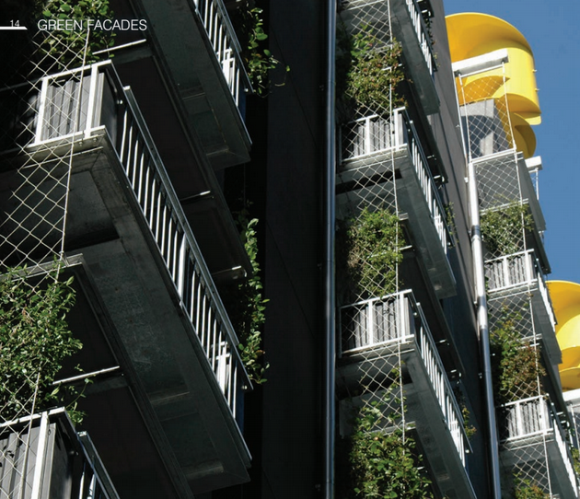
Pionowe ogrody dla budynków mieszkalnych² (korzystne cenowo na całym świecie!)
Zalety:
Polepszona izolacja
Tłumienie hałasu
Chłodniejszy mikroklimat
Zwiększona różnorodność biologiczna
Lepsza jakość powietrza (filtracja zanieczyszczeń)
Estetyka
Dobre samopoczucie
Pozytywne oddziaływanie społeczne i ekonomiczne
Liny i kotwy wykonane ze stali nierdzewnej.

Slide 29
Pionowe ogrody dla budynków mieszkalnych²
Zalety przywracania matki natury do wciąż rosnącego nienaturalnego środowiska są tak widoczne, że Australijski Rząd powołał Radę Budownictwa Ekologicznego (Green Building Council of Australia), aby wspierała zrównoważony rozwój budownictwa.
Notes:
Source: www.assda.asn.au

Slide 30
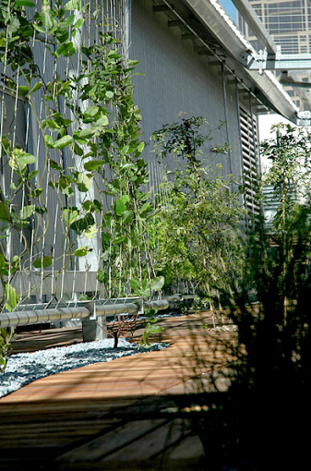
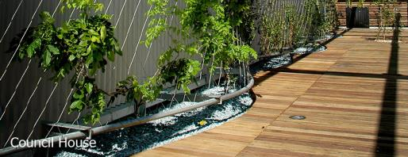
Pionowe ogrody
Budynek Rady Miejskiej w Melbourne:
System okratowania wraz z dodatkowymi elementami ze stali nierdzewnej zapewnia podstawową konstrukcję dla rozwoju roślin oraz przekształca powierzchnie trudno utrzymujące ciepło w żywe ogrody pionowe.
Notes:
Source: www.ronstantensilearch.com

Slide 31
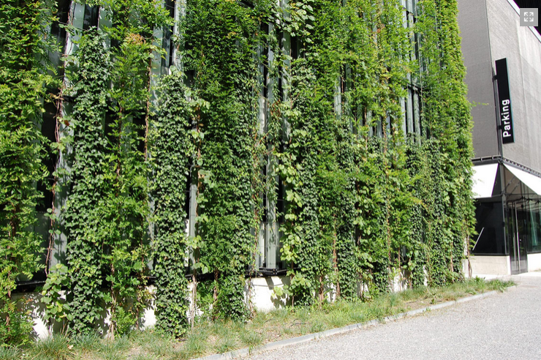
Zielona ściana⁴
Notes:
http://www.jakob.co.uk/information/image-galleries/greenwall-systems-gallery/large-scale-greenwall-systems.html

Slide 32
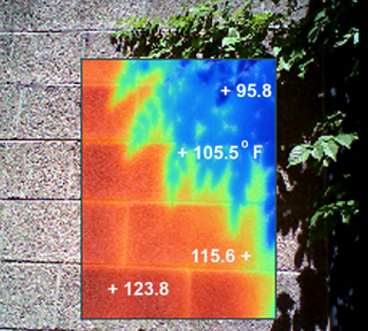
Zdjęcie w podczerwieni przedstawiające rozkład temperatury na powierzchni budynku, Tempe, AZ.
! °F, poz. literatury 4.

Slide 33
Kotwy i liny
Systemy ze stali nierdzewnych są łatwe w montażu
Notes:
https://www.s3i.co.uk/image/s3i/stainless-steel-wire-trellis-system.pdf
http://www.telegraph.co.uk/gardening/gardeningadvice/8352361/Social-climbers-How-to-cover-a-house-in-plants.html

Slide 34
Zielone ściany – źródła
https://www.worldstainless.org/Files/issf/non-image-files/PDF/Euro_Inox/VertGardens_PL.pdf
http://www.ronstantensilearch.com/melbourne-city-council-chambers-northern-green-facade/
http://www.jakob.co.uk/information/image-galleries/greenwall-systems-gallery/large-scale-greenwall-systems.html
http://drum.lib.umd.edu/bitstream/1903/11291/1/Price_umd_0117N_11876.pdf
http://www.architectureartdesigns.com/30-incredible-green-walls/

Slide 35
3. Dachy

Slide 36
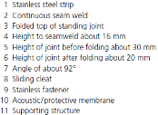
Typowe cechy dachów ze stali nierdzewnej¹⁻⁴
 | Pochyłe (>3%) | Płaski
Materiał | Stale ferrytyczne 1.4509, 1.4510 | Stale austenityczne 1.4301, 1.4401
Łączenie | Mechaniczne | Spawanie (dla wodoszczelności)
Wykończenie powierzchni | Matowe lub powlekane metalami - metalem terne (Sn)* | Matowe lub 2B (gdy występuje warstwa wierzchnia)
Grubość | 0,5 mm; 0,4 mm dla systemów rynnowych Pozwalają zmniejszyć wagę konstrukcji
Oczekiwany okres eksploatacji | Do końca okresu eksploatacji budynku
Inne |  | Odpowiednie dla zielonych dachów Podczas renowacji mogą być montowane bezpośrednio na dachach bitumicznych
* W niektórych obszarach zastosowanie Cu i Zn jest ograniczone, gdyż są one uznane za eko-toksyczne i uwalniające metale do wody deszczowej

Slide 37
Nowy problem, metale uwalniane w wyniku opadów deszczu⁵
Głównie w północnej Europie... wynika z wymagań w zakresie jakości wody, dostępności i ponownego wykorzystania surowców
Brak znaczącego uwalniania metali przez stal nierdzewną

Slide 38
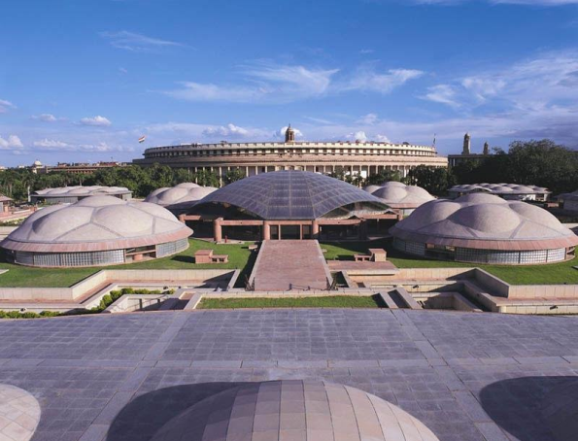
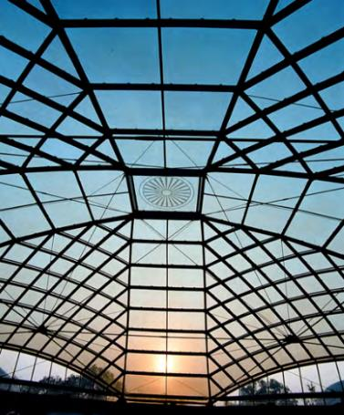
Biblioteka parlamentu w Delhi⁶⁻⁷ Architekt: Raj Rewal Associates
1. Po lewej: Widok ogólny z budynkiem parlamentu w tle. | 2. Po prawej: Widok centralnej kopuły
Biblioteka o powierzchni ~ 55,000 m² posiada ograniczoną wysokość, aby nie zasłaniać budynku parlamentu. Centralna kopuła składa się z siatki wykonanej z elementów rurowych oraz lin ze stali nierdzewnej zbiegających się w kluczowych węzłach zadaszenia, napinając całą konstrukcję. Druga kopuła wykonana z rur ze stali nierdzewnej, znana jako kopuła dla VIP-ów ma średnicę 16 m oraz wysokość 2,5 m.

Slide 39
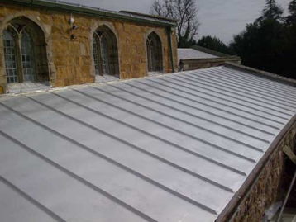
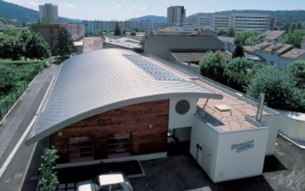
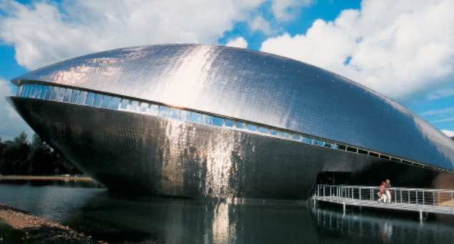
Od góry po lewej, zgodnie z ruchem wskazówek zegara¹:
1. Dach ze stali nierdzewnej kościoła, Leicester, UK
2. Stołówka szkolna, Oyonnax, France
3.Centrum Nauki Universum, Bremen, Niemcy

Slide 40
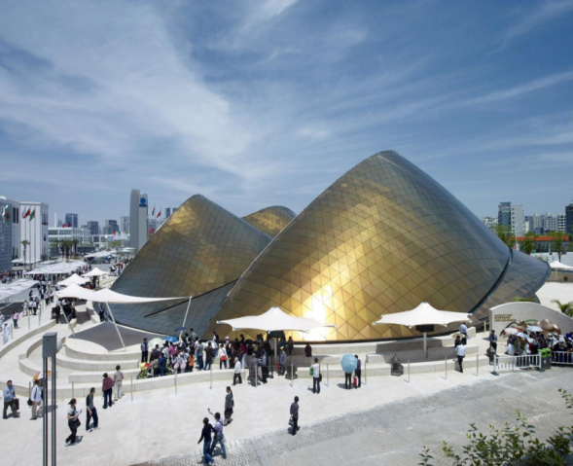
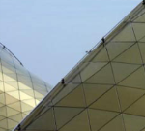
Pawilon ZEA na wystawie Expo w Shanghai⁸ Architekci: Foster & Partners
Konstrukcja w kształcie wydmy jest pokryta siatką płaskich trójkątnych paneli ze stali nierdzewnej. Została zaprojektowana w sposób umożliwiający jej demontaż.
Notes:
http://www.fosterandpartners.com/projects/uae-pavilion-shanghai-expo-2010/

Slide 41
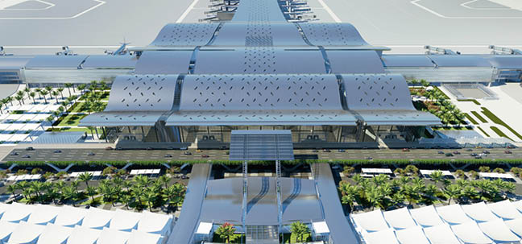
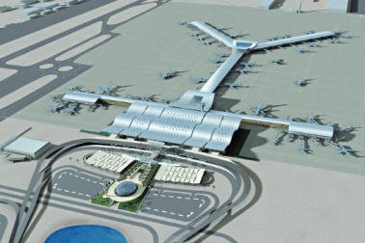
Lotnisko w New Doha, Katar⁹⁻¹⁰ Architekci: HOK
Falisty dach lotniska uznaje się za największy dach ze stali nierdzewnej na świecie (195000 m²).
Charakteryzuje się bezkierunkowym, nisko połyskującym i jednolicie teksturowanym wykończeniem powierzchni stali nierdzewnej.
Do budowy konstrukcji zastosowano gatunek stali typu lean duplex.
Nie jest wymagana konserwacja.
Notes:
https://www.atimetals.com/markets/Documents/Doha.pdf
http://www.metalresources.net/index.php?option=com_content&view=article&id=152:worlds-largest-stainless-steel-roof-to-feature-invarimatter-finish-from-cmr&catid=1:latest-news-a-press&Itemid=192

Slide 42
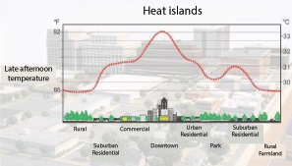
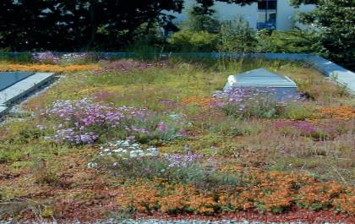
Zielone dachy^{1-4, 11-12}
Wyspa ciepła
Zalety
Łagodzenie występujących wysp ciepła
Redukcja pyłów
Wspieranie różnorodności biologicznej
Zapewnienie izolacji
Zmniejszenie zagrożenia powodziowego
Ograniczenie hałasu
Pochłanianie CO₂
Estetyczność
Polepszenie samopoczucia psychicznego
Pozytywne oddziaływanie społeczne i ekonomiczne
Wady
Wymagana mocna konstrukcja
Wymagana odpowiednia wiedza specjalistyczna
Mogą wymagać nawadniania w lecie
Wymagana konserwacja
Zwiększenie kosztów inwestycji

Slide 43
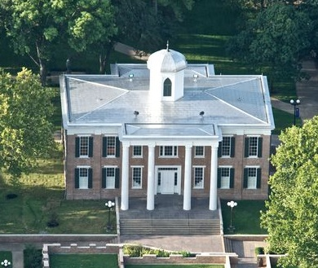
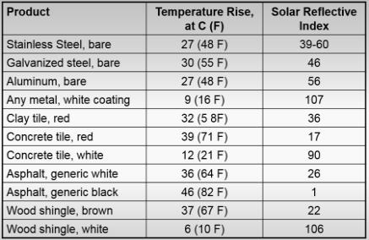
Dach o wysokim współczynniku odbicia światła słonecznego Kampus Austin Hall Uniwersytetu Stanowego Sam Houston w Huntsville, Teksas, USA (1851) mało oślepiające*, wysoce odblaskowe wykończenie stali nierdzewnej ^{11,13}
Dachy o wysokim współczynniku odbicia (Albedo) łagodzą wyspy ciepła w miastach.
Odbijanie promieni słonecznych jest obecnie zawarte w standardzie LEED (Leadership in Energy and Environmental Design)
Współczynnik SRI opatentowanego wykończenia powierzchni > 100
Produkt | Wzrost temperatury w °C (°F) | Współczynnik odbicia promieniowania słonecznego SRI
Stal nierdzewna | 27 (48 F) | 39-60
Galwanizowana stal, | 30 (55 F) | 46
Aluminium | 27 (48 F) | 56
Każdy metal, biała powłoka | 9 (16 F) | 107
Dachówka gliniana, czerwona | 32 (58 F) | 36
Dachówka betonowa, czerwona | 39 (71 F) | 17
Dachówka betonowa, biała | 12 (21 F) | 90
Asfalt, rodzaj biały | 36 (64 F) | 26
Asfalt, rodzaj czarny | 46 (82 F) | 1
Drewniany gont, brązowy | 37 (67 F) | 22
Drewniany gont, biały | 6 (10 F) | 106
* Powierzchnia musi zapewniać rozproszenie odbitego światła (tzn. unikać efektu lustra). Wysoce polerowane powierzchnie nie nadają się do ww. zastosowania.

Slide 44
Budynek Badań Medycznych i Biologicznych Uniwersytetu w Arizonie ¹⁵
Zadaszenie typu baldachim
Siatka o powierzchni otwartej 43% maksymalizuje blokowanie słońca i jednocześnie zapewnia przepływ powietrza między panelami.
Notes:
www.cambridgearchitectural.com/

Slide 45
Dachy – źródła
https://www.worldstainless.org/Files/issf/non-image-files/PDF/Euro_Inox/Roofing_PL.pdf
http://ssina.com/download_a_file/roofing.pdf
https://youtu.be/ZQledV2QFRY
http://www.bssa.org.uk/cms/File/The%20Growing%20Market%20for%20Stainless%20Steel%20Roofing.pdf
O. Wallinder and C. Leygraf ASTM Special Technical Publication N°1421, « Outdoor Atmospheric Corrosion » pp 185-199
https://www.worldstainless.org/Files/issf/non-image-files/PDF/Structural/Parliament_Library_Building_Domes.pdf
http://www.architectureweek.com/2003/1022/design_1-3.html
http://www.fosterandpartners.com/projects/uae-pavilion-shanghai-expo-2010/
http://www.hok.com/design/service/engineering/hamad-international-airport/
https://www.rigidized.com/exteriorscmt.php
a) http://www.stainlessindia.org/UploadPdf/Dec%202011%20wshop%20Part-I.pdf b) http://www.wbdg.org/resources/cool-metal-roofing
http://www.constructalia.com/repository/transfer/en/01921518ENLACE_PDF.pdf
http://www.rigidized.com/saveenergy.php
http://www.stainlessindia.org/UploadPdf/Dec%202011%20wshop%20Part-I.pdf
www.cambridgearchitectural.com/

Slide 46
4. Wystrój wnętrz

Slide 47
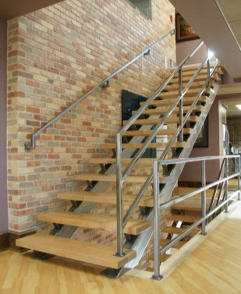
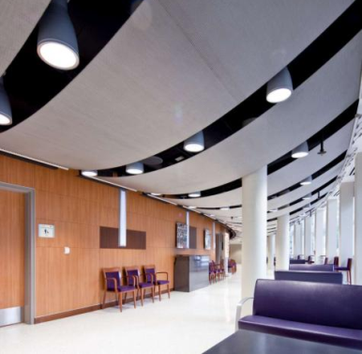
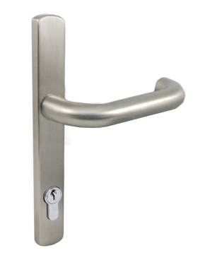
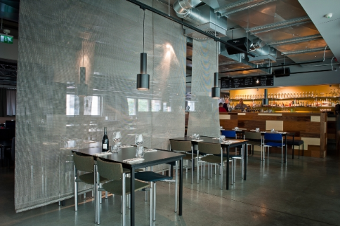
Od góry po lewej, zgodnie z ruchem wskazówek zegara
Schody z drewna i stali nierdzewnej (nieokreślone miejsce)
Zakrzywiony sufit podwieszany (Uniwersytet Stanowy w Luizjanie)
Restauracja w Finlandii z przeźroczystą kurtyną do dzielenia powierzchni użytkowych
Klamka drzwiowa

Slide 48
Bank Centralny Francji, Paryż, Francja⁴ Architekci: Moati -Rivière
Stal nierdzewna EN 1.4301 (AISI 304) z wykończeniem lustrzanym
Notes:
http://www.uginox.com/fr/node/180

Slide 49
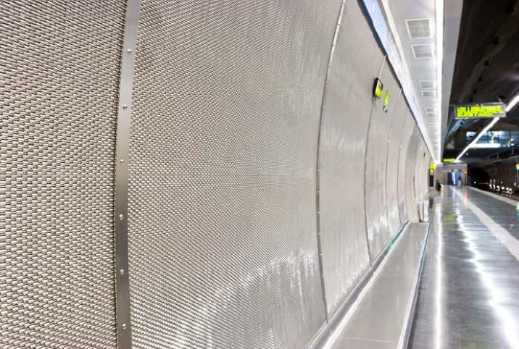
Stacja metra L5 El Carmel, Barcelona, Hiszpania⁵
Panele ścienne z plecionej tkaniny ze stali nierdzewnej.

Slide 50
Klasztor w Batalha, Portugalia⁶
Kurtyny z tkanej siatki ze stali nierdzewnej
Powierzchnia otwarta 36% Waga 0,25 kg/m² Średnica drutu 0,05 mm. Wielkość splotu 0,13 x 0,13 mm.
Notes:
http://www.theinoxincolor.com/en-proyectos-malla-id80_mosteiro-da-batalha.html

Slide 51
Domowe kurtyny/ balustrady bezpieczeństwa ⁷
Stal nierdzewna
Powierzchnia otwarta 44% Waga 5,2 kg/m² Średnica linek 4 x 0,75 mm. Średnica prętów 1,5 mm. Wielkość splotu linek 26,4 mm. Wielkość splotu drutu 3 mm.
Notes:
http://www.theinoxincolor.com/en-malla-modelos-id15_weber-440-architectural-mesh.html

Slide 52
Planowana ekspozycja w muzeum sztuki współczesnej, Shenzhen, Chiny⁸ (w trakcie budowy) Architekt: CoopHimmelblau

Slide 53
Wystrój wnętrz – źródła
http://www.seoic.com/cable_railing.htm
http://cambridgearchitectural.com/projects/louisiana-state-university-lsu-student-union-theater
http://www.twentinox.com/projects/item/36/Transparent+stainless+steel+curtain+panels
http://www.uginox.com/fr/node/180
źródło: http://www.cedinox.es
http://www.archilovers.com/projects/58425/mosteiro-da-batalha.html
http://www.theinoxincolor.com/portfolio_category/decorative-mesh-projects/
http://www.coop-himmelblau.at/architecture/projects/museum-of-contemporary-art-planning-exhibition

Slide 54
5. Instalacje wodociągowe

Slide 55
Od góry po lewej, zgodnie z ruchem wskazówek zegara:
Instalacja sanitarna
Rury mocowane przez złączki zaciskane typu press-fitting
Bateria kuchenna
Deszczownica prysznicowa ze światłem

Slide 56
Instalacja rurowa ze stali nierdzewnej

Slide 57
Instalacje wodociągowe – źródła
https://www.worldstainless.org/Files/issf/non-image-files/PDF/Euro_Inox/PressFittingSystems_EN.pdf
http://www.nickelinstitute.org/~/media/Files/TechnicalLiterature/StainlessSteelPlumbing-color-EN_11019_.ashx
https://nickelinstitute.org/library/?opt_perpage=20&opt_layout=grid&searchTerm=pipes%20for%20buildings&page=1
http://www.bssa.org.uk/cms/File/BSSA%20PLUMBING%20P.1-4.pdf
https://www.grohe.de/de_de/badezimmer.html

Slide 58
6. Ruchome schody i windy

Slide 59
Od góry po lewej, zgodnie z ruchem wskazówek zegara:
Winda (nieokreślone miejsce)
Ruchome schody (Metro w Pradze )
Ruchomy chodnik (Metro w Brukseli)

Slide 60
Winda z okładziną z siatki nierdzewnej³
Notes:
http://cambridgearchitectural.com/projects/ft-lauderdale-hollywood-international-airport-rental-car-center

Slide 61
Wejście do stacji metra w Kraaiennest, Amsterdam, Holandia⁴
Notes:
http://www.metalocus.es/content/en/blog/kraaiennest-metro-station-completed-amsterdam-maccreanor-lavington

Slide 62
Ruchome schody i windy – źródła
https://www.forms-surfaces.com/elevator-ceilings
http://commons.wikimedia.org/wiki/File:Metro_bruxelles_laufband.jpg
http://cambridgearchitectural.com/projects/ft-lauderdale-hollywood-international-airport-rental-car-center
http://www.metalocus.es/content/en/blog/kraaiennest-metro-station-completed-amsterdam-maccreanor-lavington

Slide 63
7. Lotniska

Slide 64
Clockwise, from top left: stainless equipment at Montreal Airport, Canada
Boarding counter, Balustrade and Garbage bin
Drinking fountain
Bar counter and footrest

Slide 65
Clockwise, from top left:
Baggage delivery belt, Manila Airport, Philippines
Moving sidewalk, Montreal Airport, Canada
Security net in Copenhagen Airport, Denmark

Slide 66
Lotniska – źródło
Stale nierdzewne wykorzystywane są wszędzie tam, gdzie wymagany jest materiał, który zachowa swój estetyczny wygląd mimo intensywnego użycia:
dachy,
obiekty architektury miejskiej,
lady,
dozowniki wody,
przegrody (np. do zabudowy toalet),
wyposażenie systemów wentylacyjnych,
poręcze i balustrady,
windy, ruchome schody i chodniki,
wózki,
systemy zamocowań,
etc…

Slide 67
8. Mała architektura miejska

Slide 68
Od góry po lewej, zgodnie z ruchem wskazówek zegara:
Ogrodzenie przy szkole w Budang, Korea. Gatunki: STS439/STS304, wykończenie: 2B/HL/polerowanie
Balustrada w Gijon, Hiszpania. Gatunek: 316L, wykończenie: polerowanie
Balustrada, Indie
Podziemny terminal promowy South Ferry na dolnym Manhattanie, tytuł konstrukcji: “See it split, see it change”, projekt Doug i Mike Starn

Slide 69
Od góry po lewej, zgodnie z ruchem wskazówek zegara:
Ławka w Paulinia (SP), Brazylia. Gatunek: 304 STS304, wykończenie: satynowe
Ławka w kształcie motyla w San Luis Potosi, Meksyk
Ławka z tkaną siatką, Francja
Słup oświetleniowy, Seul, Korea . Gatunek: STS439/STS304/STS304N1, wykończenie: 2B/BA/polerowanie

Slide 70
Od góry po lewej, zgodnie z ruchem wskazówek zegara:
Przystanek autobusowy, Istambuł, Turcja. Gatunek: AISI 304 i AISI 316, wykończenie: 2B/BA/szczotkowanie/polerowanie Scotch Brite
Stojak na rowery, Albenga, Włochy. Gatunek: EN 1.4301 (AISI 304)
Rzeźba, «Invisible City» , Wellington, Nowa Zelandia
Rzeźba Joan Vasconcelos zatytułowana «Marylin» wykonana z garnków ze stali nierdzewnej

Slide 72
Mała architektura miejska – źródła
https://www.worldstainless.org/applications/architecture-building-and-construction-applications/street-furniture/
http://norcor.free.fr/piazza_superbe_inox.jpg
http://listraveltips.com/wellington-street-art-stainless-steel-braille-sculpture/

Slide 73
9. Renowacja

Slide 74
Od góry po lewej, zgodnie z ruchem wskazówek zegara:
Wykonany ze stali nierdzewnej pawilon wejściowy do krypty kościoła St. Martin-in-the-Field, Londyn
Piramida ze szkła i stali nierdzewnej przed Luwrem, Paryż

Slide 75
Amfiteatr Arena di Verona (Włochy)
Wielki rzymski zabytek datowany na pierwszą połowę 1-ego wieku n.e. uważany jest za jeden z ważniejszych amfiteatrów. Niedawne prace remontowe polegały na zbudowaniu nowego pokrycia dla środkowego wgłębienia w amfiteatrze, gdzie znajdują się miejsca dla orkiestry, podziemne pomieszczenia oraz podziemne tunele ściekowe. Nowa płyta pokrycia swoje funkcje konstrukcyjne uzyskała przez system prętów ściskanych i naprężanych cięgien. System naprężanych cięgien składający się z prętów ze stali nierdzewnej gwarantuje bezpieczeństwo konstrukcji, wysoką jakość oraz jej trwałość.
Notes:
Pictures: courtesy of Centro Inox, Italy

Slide 76
Rzymski teatr, Frejus, Francja
Renowacja rzymskiego teatru z zastosowaniem perforowanych paneli ze stali nierdzewnej EN 1.4571 o grubości 3 mm

Slide 77
Renowacja – źródło
https://www.worldstainless.org/Files/issf/non-image-files/PDF/Euro_Inox/New_meets_Old_PL.pdf

Slide 78
10. Stadiony

Slide 79
Od góry po lewej, zgodnie z ruchem wskazówek zegara¹⁻³:
1. Balustrada schodów przy wejściu dla VIP-ów, Wembley, UK; 2. Kołowrót w przejściu; 3. Szafki; 4. Daszek i balustrady ze stali nierdzewnej na kładce dla pieszych między Bourke St. a stadionem Melbourne’s Colonial, Australia

Slide 80
Stadion Yamuna, Delhi, Indie ⁴ Architekci: Peddle Thorb
Z okazji Igrzysk w 2010 r. powstał wielofunkcyjny stadion w New Delhi. Dzięki lśniącej elewacji wykonanej z siatki ze stali nierdzewnej, stadion symbolizuje sport jako środek nowoczesnej i zrównoważonej ludzkiej interakcji. Okładzina ze stali nierdzewnej o powierzchni otwartej 53 procent chroni widzów przed ostrym subtropikalnym klimatem i zapewnia skuteczną ochronę przed słońcem.

Slide 81
Stadion Castelão, Fortaleza, Brazylia^{5,6} Architekt: Vigliecca & Associados
Elewacja w całości została wykonana z cięto-ciągnionych arkuszy ze stali nierdzewnej. Dodatkowo w zewnętrznej części konstrukcji stal nierdzewną zastosowano na balustrady, poręcze w obszarze dla VIP-ów, na elementy wyposażenia toalet i bramy stadionu. „Wybraliśmy stal nierdzewną ze względu na trwałość jaką zapewnia, niezbędną dla obszarów takich, jak elewacje, które wymagają materiału odpornego na korozję oraz ze względu na jej szlachetny wygląd, wymagany w branży hotelarskiej”, mówi architekt Ronald Fiedler, odpowiedzialny za projekt.

Slide 82
Stadion Allianz Park Palmeiras, Sao Paulo, Brazylia⁷ Architekt: Edo Rocha Arquitetura
Jeden z najpiękniejszych stadionów na świecie. Stal nierdzewna jest intensywnie wykorzystana w elementach elewacji. Zastosowane arkusze stali nierdzewnej mają powierzchnię perforowaną, aby ułatwić cyrkulację powietrza.

Slide 83
Stadion w Lille, multimedialna elewacja, Francja⁸ Architekci: Valode Pistre and Ferret
Multimedialna elewacja z siatki ze stali nierdzewnej.
Na nierdzewnej siatce zamontowany jest wszechstronny system LED dużej mocy, który pozwala indywidualnie programować efekty świetlne, od prostych grafik do treści wideo.
Notes:
http://www.editorialespazio.com/en/proyectos/detalle/94

Slide 84
Stadiony – źródła
http://www.cmf.co.uk/products/products.asp?id=92&product_id=4
http://www.assda.asn.au/blog/223-stainless-welcome-for-sports-fans
http://www.controlledaccess.com/
https://gkd-india.com/metalfabrics/yamuna-sports-stadium
http://www.vigliecca.com.br/en/projects/castelao-arena#gallery;%20
http://www.copa2014.gov.br/en/noticia/see-details-castelaos-architecture-project
http://edorocha.com.br/portfolio/allianz-parque/
https://www.osram.com/ls/projects/grand-stade-lille/index.jsp

Slide 85
11. Baseny pływackie

Slide 86
Od góry po lewej, zgodnie z ruchem wskazówek zegara:
Olimpijskich rozmiarów basen wyłożony stalą nierdzewną, Vichy, Francja
Niestandardowe spa na dachu
Barierki ze stali nierdzewnej

Slide 87
Zjeżdżalnie wodne ze stali nierdzewnych
Wykonana w kształcie pojedynczego opływowego łuku, którego podstawa służy za schody prowadzące na górę zjeżdżalni. Jej dalsza, odpowiednio wygięta część tworzy idealną płaszczyznę do zjeżdżania.
Aby stworzyć kontrast architekci wykorzystali wewnątrz materiał polerowany na lustro, a na zewnątrz – szczotkowany.
– Polerowana stal nierdzewna nie nagrzewa się zbytnio, nawet w bardzo nasłonecznionych miejscach – tłumaczy brytyjski architekt. – Materiał ten odbija promienie słoneczne oraz energię cieplną i nie utlenia się, jak inne metale.

Slide 88
Baseny pływackie – źródła
http://www.imoa.info/molybdenum-uses/molybdenum-grade-stainless-steels/architecture/french-pool-liner-article.php
http://www.constructalia.com/repository/transfer/fr/02163065ENLACE_PDF.pdf
http://www.homeportfolio.com/catalog/Product.jhtml?prodId=235005
http://www.awt-eisleben.de/en/swimming-pools-136.html
http://dsmstainlessproducts.blogspot.com/2018/06/shrieks-and-giggles-are-what-we-aim-for.html?m=1

Slide 89
Dziękuję za uwagę

